Slide 1
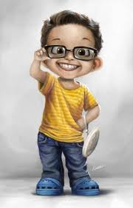
Основы грамоты
«Звуковая модель слова»
Карагандинская область г. Темиртау ГККП «Детский сад №13 «Кораблик»
Подготовила: воспитатель Терехова О.С.

Slide 2
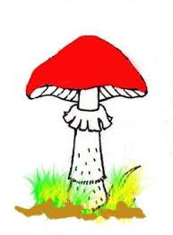
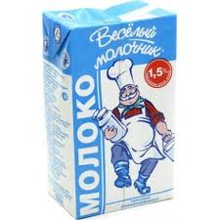
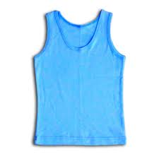
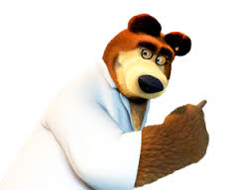
Назови предметы которые начинаются на твердый звук «М»
М

Slide 3
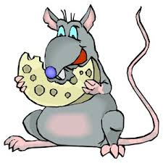
Назови предметы которые начинаются на мягкий звук «М»
Мь

Slide 4
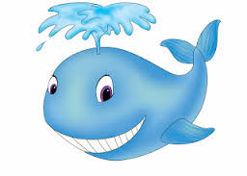
Нужно выбрать картинку, подходящую цветовой схеме
Notes:
Задание: выбрать картинку, подходящую цветовой схеме

Slide 5
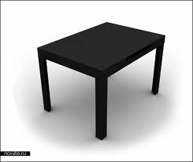
Нужно выбрать слово, которое соответствует цветовой схеме
Notes:
Задание: выбрать слово, которое соответствует цветовой схеме

Slide 6
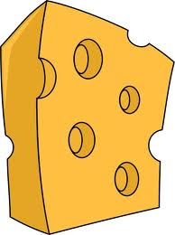
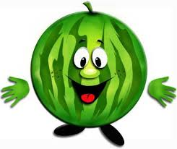
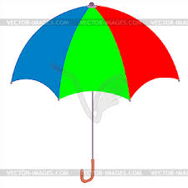
расположи предметы так, чтобы последний звук был первым звуком последующего предмета
Notes:
Задание: расположи предметы так, чтобы последний звук был первым звуком последующего предмета

Slide 7
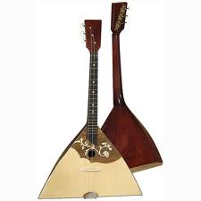
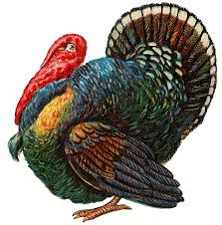
выбери предмет с одним слогом
1
Notes:
Задание: выбери предмет с одним слогом

Slide 8
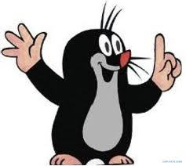
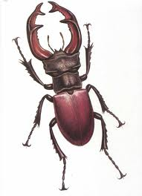
выбери предмет с двумя слогами
2
Notes:
Задание: выбери предмет с двумя слогами

Slide 9
Отлично, ребята!
До новых встреч!

